Slide 1
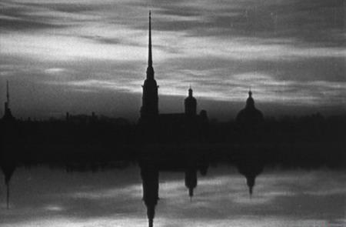
Подвиг ленинградцев
8 сентября 1941-27 января 1944

Slide 2
Таня Савичева

Slide 3
Ленинград

Slide 4
Началась война…

Slide 5
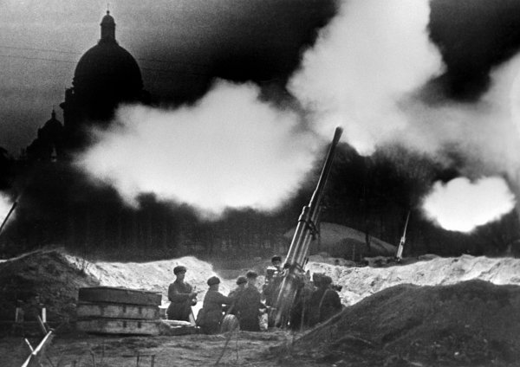
И грозные тучи фашистской блокады
Изверглись над городом, над Ленинградом…

Slide 6
Ленинградцы копали окопы
Делали землянки

Slide 7
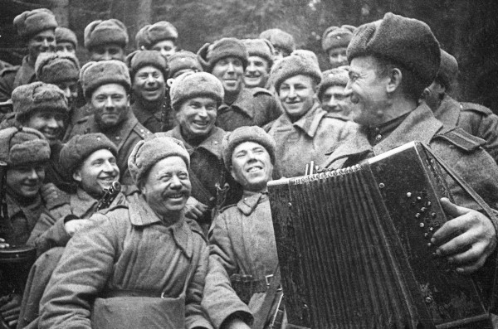
Когда пушки молчат на войне…

Slide 8
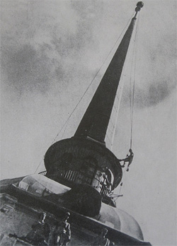
Альпинисты закрывают Адмиралтейскую иглу
маскировочными чехлами

Slide 9
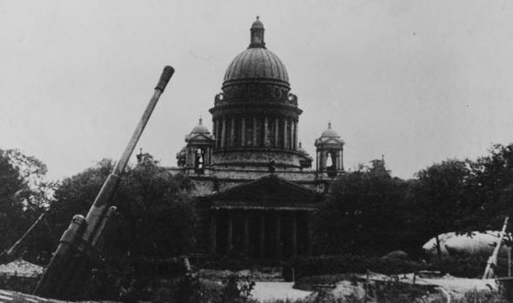

Slide 10
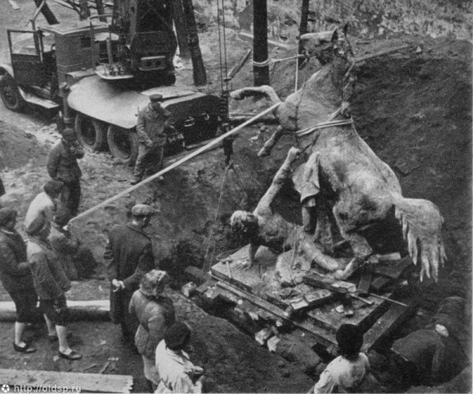
Скульптуры снимали и закапывали в землю

Slide 11
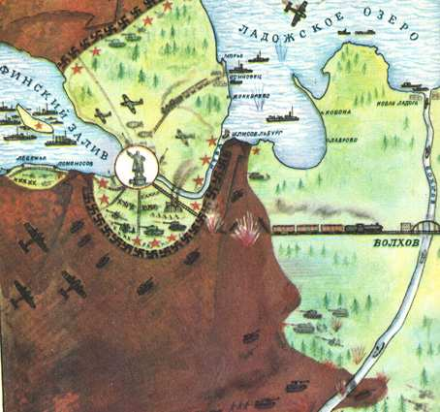

Slide 13
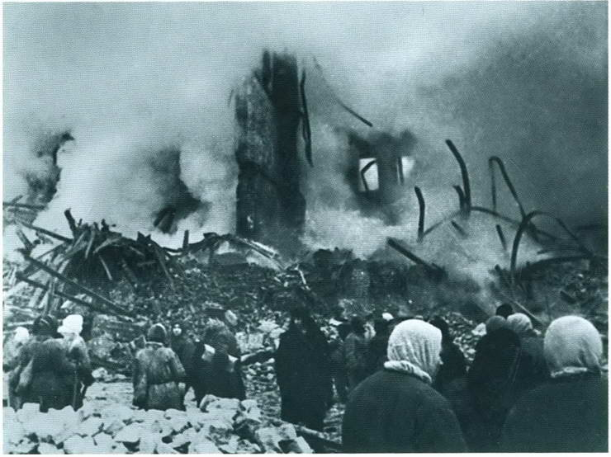
Город регулярно обстреливали с воздуха

Slide 14
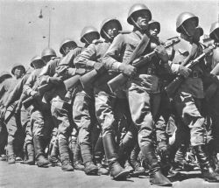
Вставай, страна огромная!

Slide 15
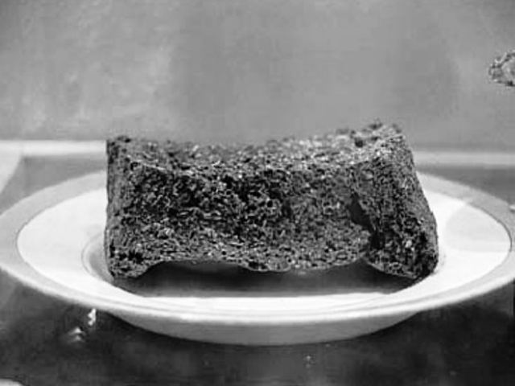
Вот такой кусочек хлеба выдавали жителям
блокадного Ленинграда на целый день…

Slide 16
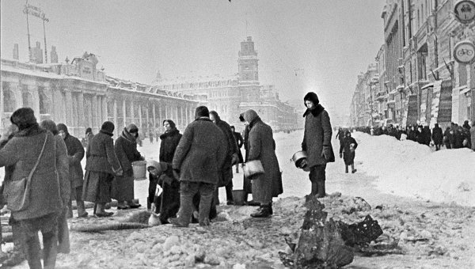
За водой приходилось ходить на Неву

Slide 17
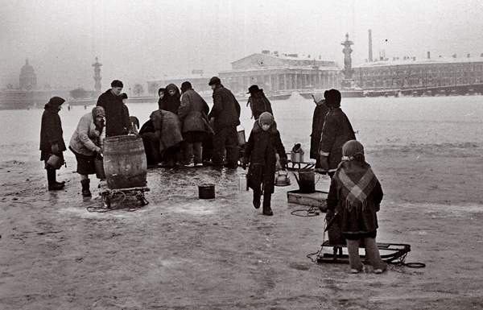

Slide 18
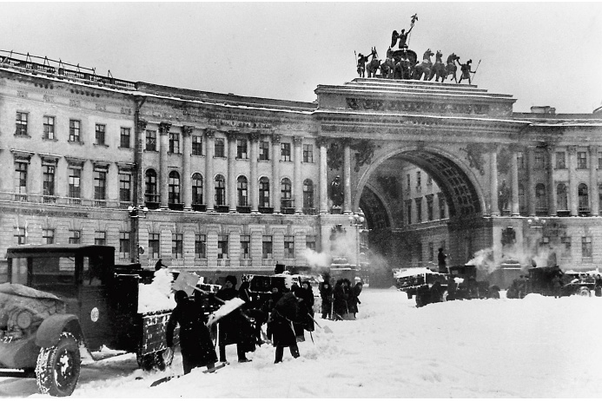
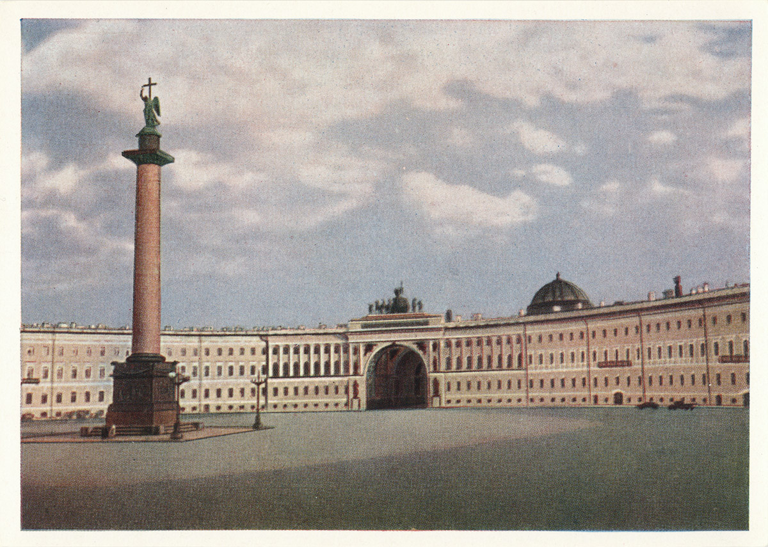

Slide 19
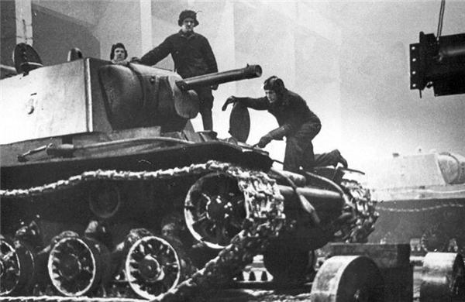
С Кировского завода на фронт уходили танки

Slide 20
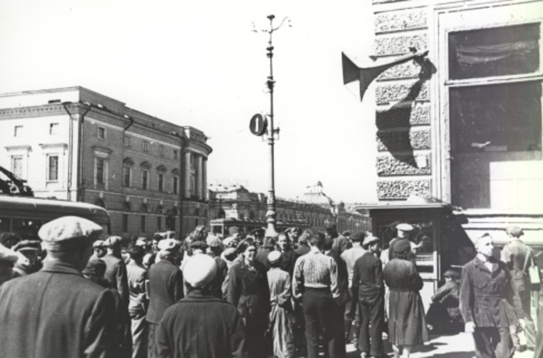
Работало радио : передавали новости с фронта, музыку, стихи

Slide 21
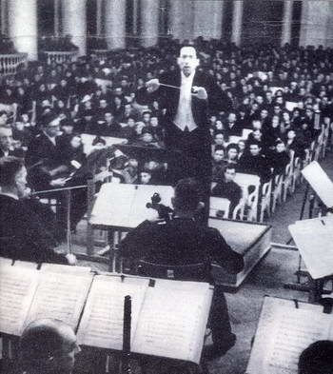
В то тяжелое время проходили концерты

Slide 22
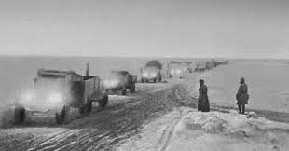
По Ладожскому озеру была проложена «Дорога жизни»

Slide 23
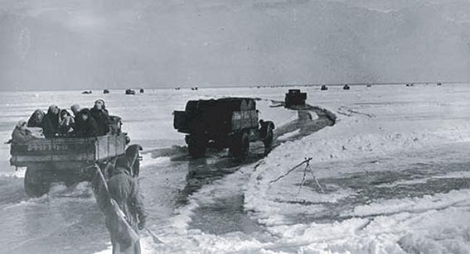

Slide 24
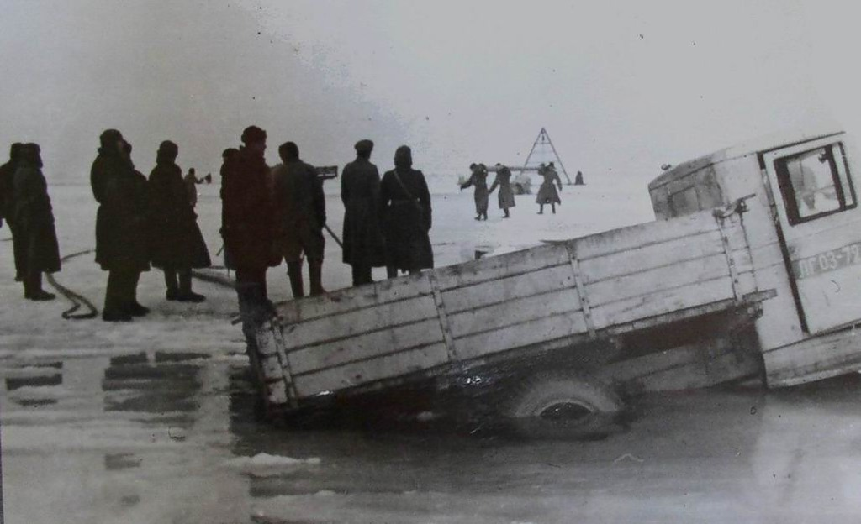
Во льду образовывались трещины- но дорога существовала!

Slide 25
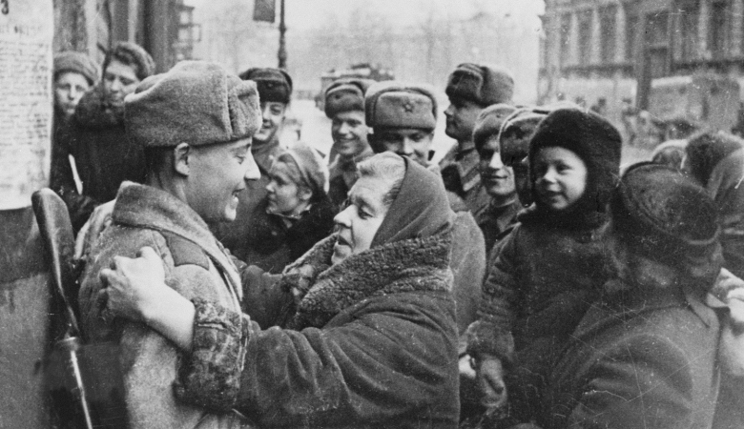
18 января 1944 года блокада была прорвана

Slide 26
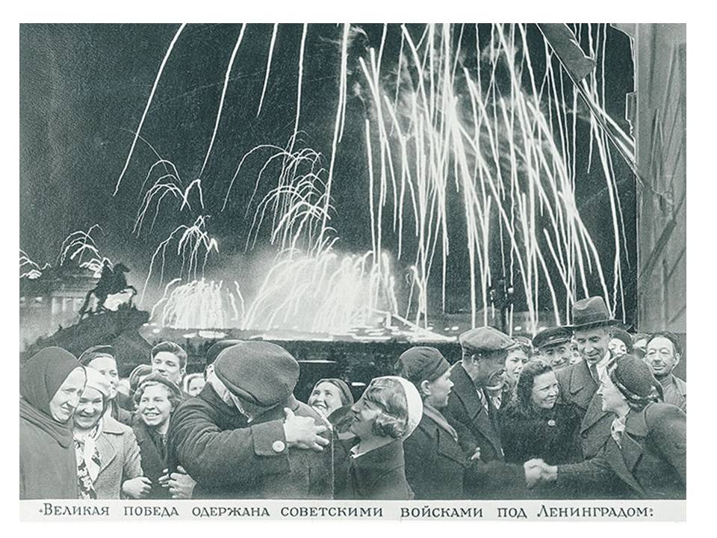
27января Ленинград был полностью освобождён от блокады

Slide 27
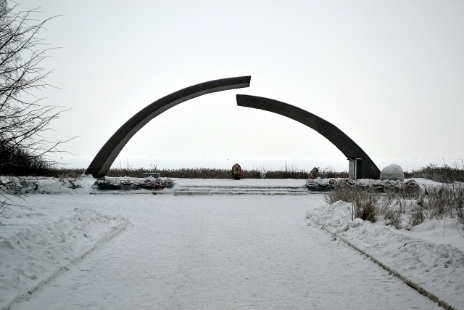
Памятник «Разорванное кольцо»

Slide 28
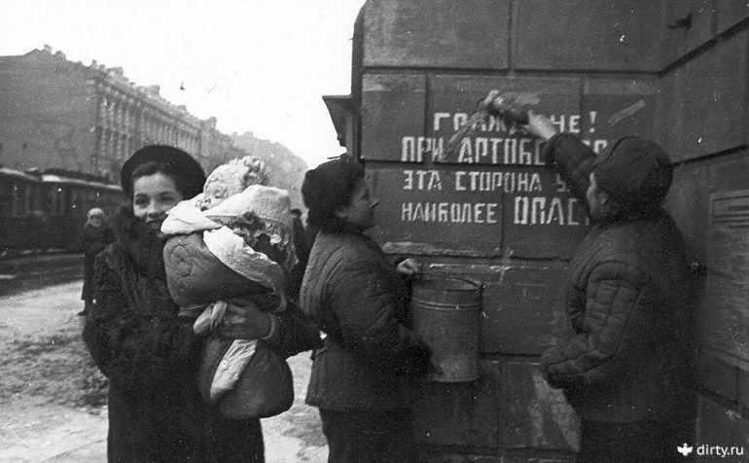
На Невском проспекте есть надпись одна…

Slide 29
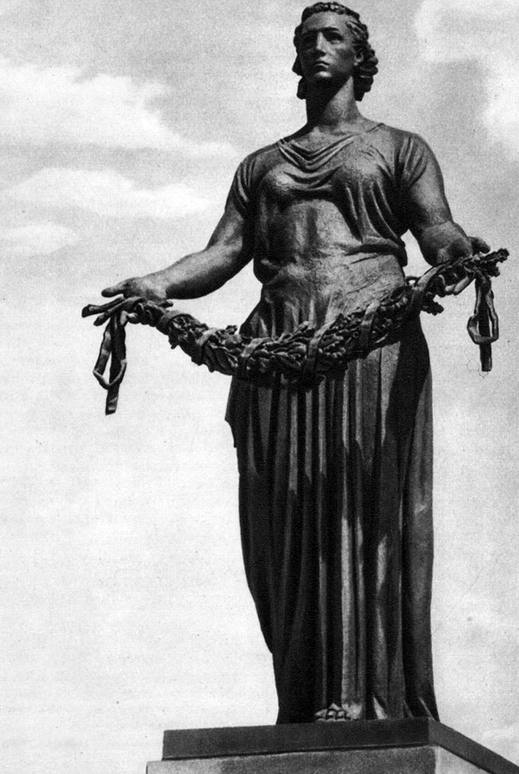
Монумент «Родина-мать»

Slide 30
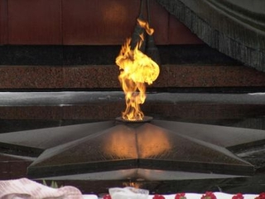
Никто не забыт,
Ничто не забыто!

